Slide 1
Iterative class discovery and feature selection using Minimal Spanning Trees
Соколов Ян
Екимов Егор
Васильев Демид
Конюх Александр
Москва, холодный сентябрь 2022
ФКН ПМИ

Slide 2
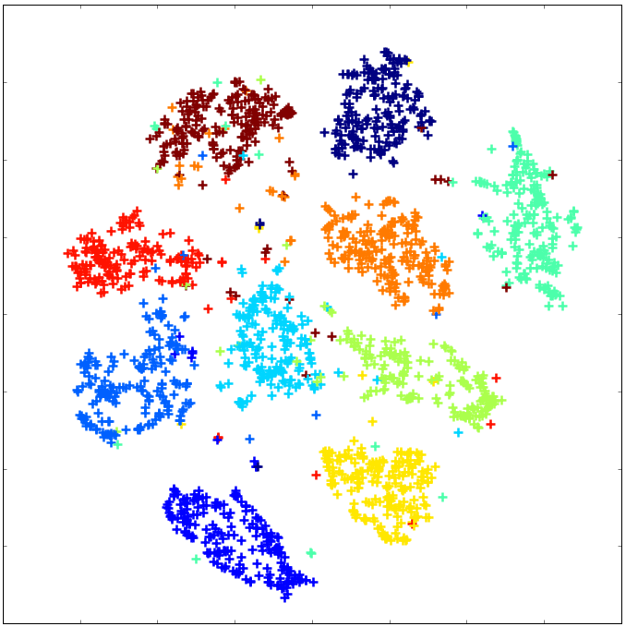
Постановка задачи
ФКН ПМИ
Кластеризация - один из распространённых методов для поиска скрытых структур.
Как правило, для кластеризации используется расстояние, вычисленное по всем признакам сразу.
При таком подходе шумовые признаки при достаточно большом их количестве оказывают сильное влияние на итоговый ответ, поэтому может быть полезным применить отбор фичей и рассмотреть их отдельные группы.

Slide 3
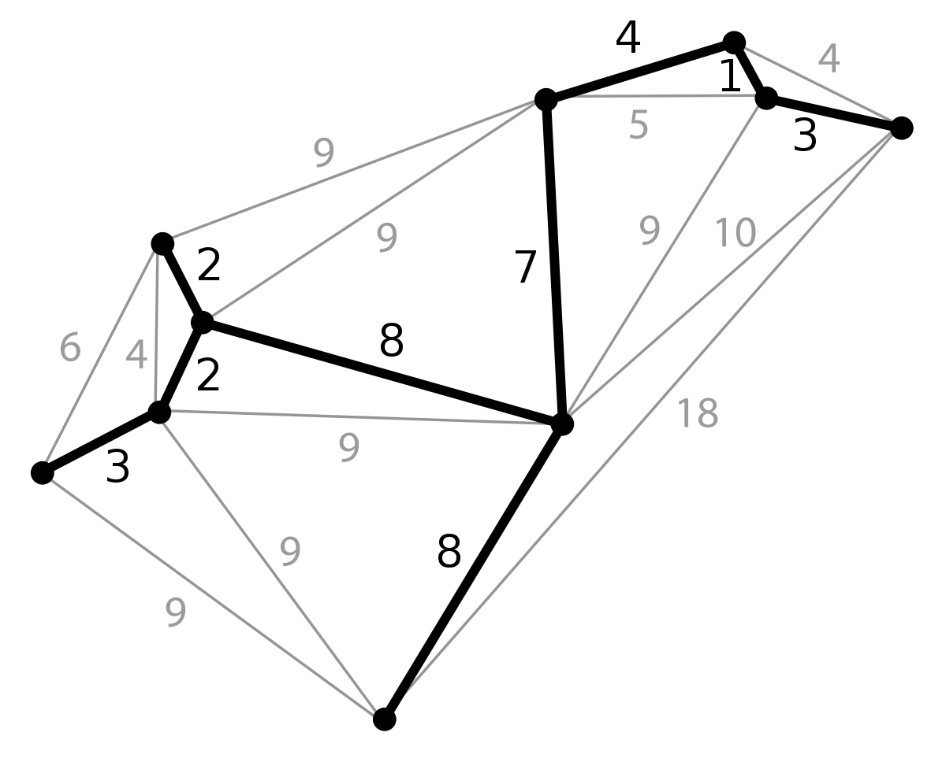
Minimal spanning tree
ФКН ПМИ
В основе данного алгоритма лежит построение минимального остовного дерева (MST).
MST - ациклический связный подграф неориентированного графа, содержащий все его вершины и имеющий минимальный суммарный вес ребер.

Slide 4
Алгоритм Прима
ФКН ПМИ
Искомый минимальный остов строится постепенно, добавлением в него рёбер по одному.
Изначально остов полагается состоящим из единственной вершины
Затем выбирается ребро минимального веса, исходящее из этой вершины, и добавляется в минимальный остов.
Всякий раз ищется минимальное по весу ребро, один конец которого — уже взятая в остов вершина, а другой конец — ещё не взятая, и это ребро добавляется в остов.

Slide 5
The algorithm
ФКН ПМИ
Алгоритм состоит из двух основных частей: Построение минимального остовного дерева и Отбор признаков
Строится MST по всему признаковому пространству
Затем производится перебор всевозможных бинарных разбиений путем удаления одного ребра
Выбирается разбиение с минимальной FS метрикой

Slide 6
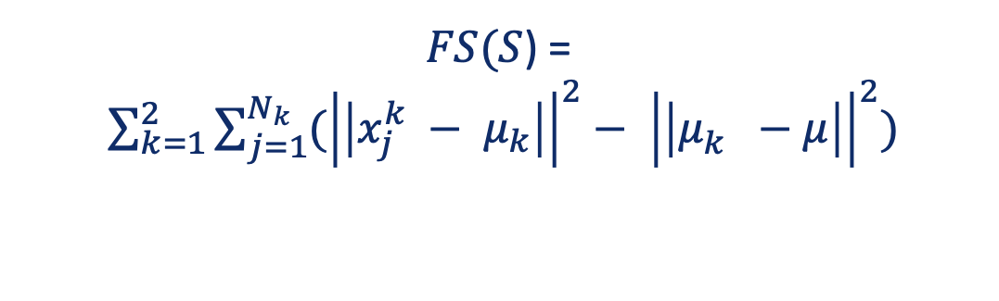
Fukuyama-Sugeno clustering measure
ФКН ПМИ
Для вычисления FS меры необходимо иметь следующие величины:
μ – усредненная сумма по всем объектам.
μk – усредненная сумма по всем объектам кластера k.
X_j^k – j – ый объект кластера k
$FS(S$) =
$\sum_{k=1}^{2}{\sum_{j=1}^{N_{k}}{({\left|\left|x_{j}^{k} − μ_{k}\right|\right|}^{2}− {\left|\left|μ_{k}^{} −μ\right|\right|}^{2})}}$

Slide 7
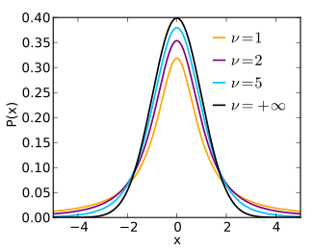
Feature selection
ФКН ПМИ
На данном шаге происходит отбор признаков, оказывающих наибольшее влияние на полученное разбиение, с использованием t-статистики.
Те фичи, t-статистика которых больше полученного порога T_th остаются на следующую итерацию.
T_th рассчитывается как P_th/2 – ый перцентиль распределения Стьюдента с N – 2 степенями свободы, где N – количество объектов.
P_th является входным параметром

Slide 8
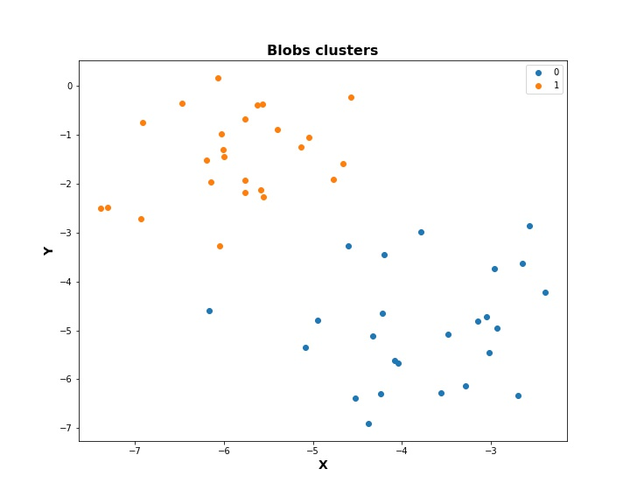
Experiments
ФКН ПМИ
В качестве эксперимента мы сгенерировали синтетические данные состоящие из двух целевых переменных. Для увеличения числа признаков мы добавили зашумленные таргеты и колонки с шумом. Общее количество признаков – 100.

Slide 9
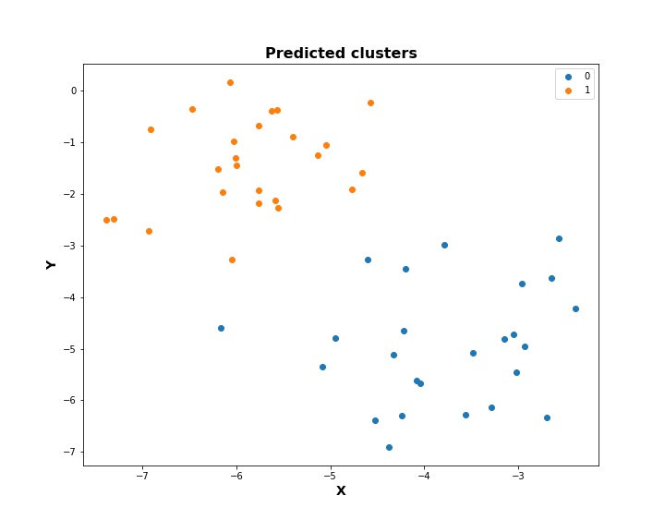
Experiments
ФКН ПМИ
Мы получили идентичную кластеризацию….
Группы признаков:
F1 = …
F2 = …
F3 = …

Slide 10
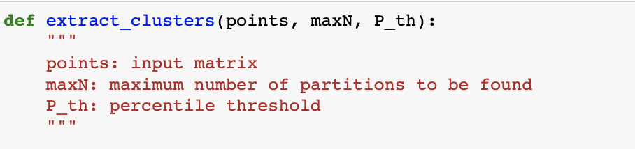
Код алгоритма
ФКН ПМИ
Мы разбили алгоритм на маленькие части, можно посмотреть на GitHub ☺

Slide 11
Список литературы
ФКН ПМИ
[1] Sudhir Varma, Richard Simon, Iterative class discovery and feature selection using Minimal Spanning Trees, doi:10.1186/1471-2105-5-126

